Slide 1

동계 기초과학융합연구소 인턴십
정보통계보험수리학과 정원일 교수
IIBS Integrative Institute of Basic Science

Slide 2
인턴십 지원자 명단
성명 | 소속 | 주민번호 앞 | 학번 | 이메일 | 연락처 | 지도교수 성명
엄재용 | 정보통계보험수리학과 | 990317 | 20181425 | 1132j@naver.com | 010-9338-2277 | 정원일
조경덕 | 정보통계보험수리학과 | 981219 | 20171455 | oonn1219@naver.com | 010-9281-4329 | 정원일
박혜진 | 정보통계보험수리학과 | 000509 | 20200376 | heajin9050@gmail.com | 010-6877-5436 | 정원일
서영석 | 수학과 | 981015 | 20171297 | dudtjr4915@naver.com | 010-5067-6310 | 정원일
김민우 | 정보통계보험수리학과 | 981204 | 20170727 | alsdn472@gmail.com | 010-2899-6154 | 정원일
천진영 | 정보통계보험수리학과 | 990711 | 20180820 | jk990711@naver.com | 010-9945-6114 | 정원일
박우빈 | 정보통계보험수리학과 | 980718 | 20171433 | pwb1218@naver.com | 010-5039-3286 | 정원일
박성우 | 정보통계보험수리학과 | 970903 | 20161170 | slahek109@gmail.com | 010-2523-4574 | 정원일

Slide 3
인턴십 진행
12월 29일 첫 미팅
1주일에 한번씩 이메일 보고 (총 8번)
1월 2일 ~ 1월 15일 보스턴 출장 예정 (이메일 보고)
1월 19일 두번째 미팅 (줌 미팅)
1월 26일 세번째 미팅
2월 2일 / 9일 / 16일 / 23일 미팅
KCPS 데이터 분석

Slide 4
KCPS phenotype data
phenotype.txt (N=16955, P=66)
FID IID
AGE_B SMOK_B SMOKA_MOD_B ALCO_B ALCO_AMOUNT_B EXER_B MDM_B MHTN_B MLPD_B PHTN_B PDM_B PLPD_B HT_B WT_B WAIST_B SBP_B DBP_B CHO_B LDL_B TG_B HDL_B FBS_B GOT_B GPT_B GGT_B URIC_B PCAN80 PCAN81 PCAN82 PCAN83 PCAN84 PCAN86 PCAN89 FCAN80 FCAN81 FCAN82 FCAN83 FCAN84 FCAN86 FCAN89 FEV1 FVC BIL WBC CREAT STOMA COLON LIVER LUNG PROST THROI BREAC RECTM SCOLON SRECTM SPROST STHROI SBREAC SLUNG SSTOMA SLIVER SEX1 CRC SCRC

Slide 5
KCPS genotype data
KCPS2.bed / bim / fam (N=16955, P=9,588,220)
kcps_hm3_1M.bed / bim / fam (N=16955, P=1,044,675)
KCPS_r2_0.01.bed/ bim / fam / csv (N=16955, P=15,190)

Slide 6
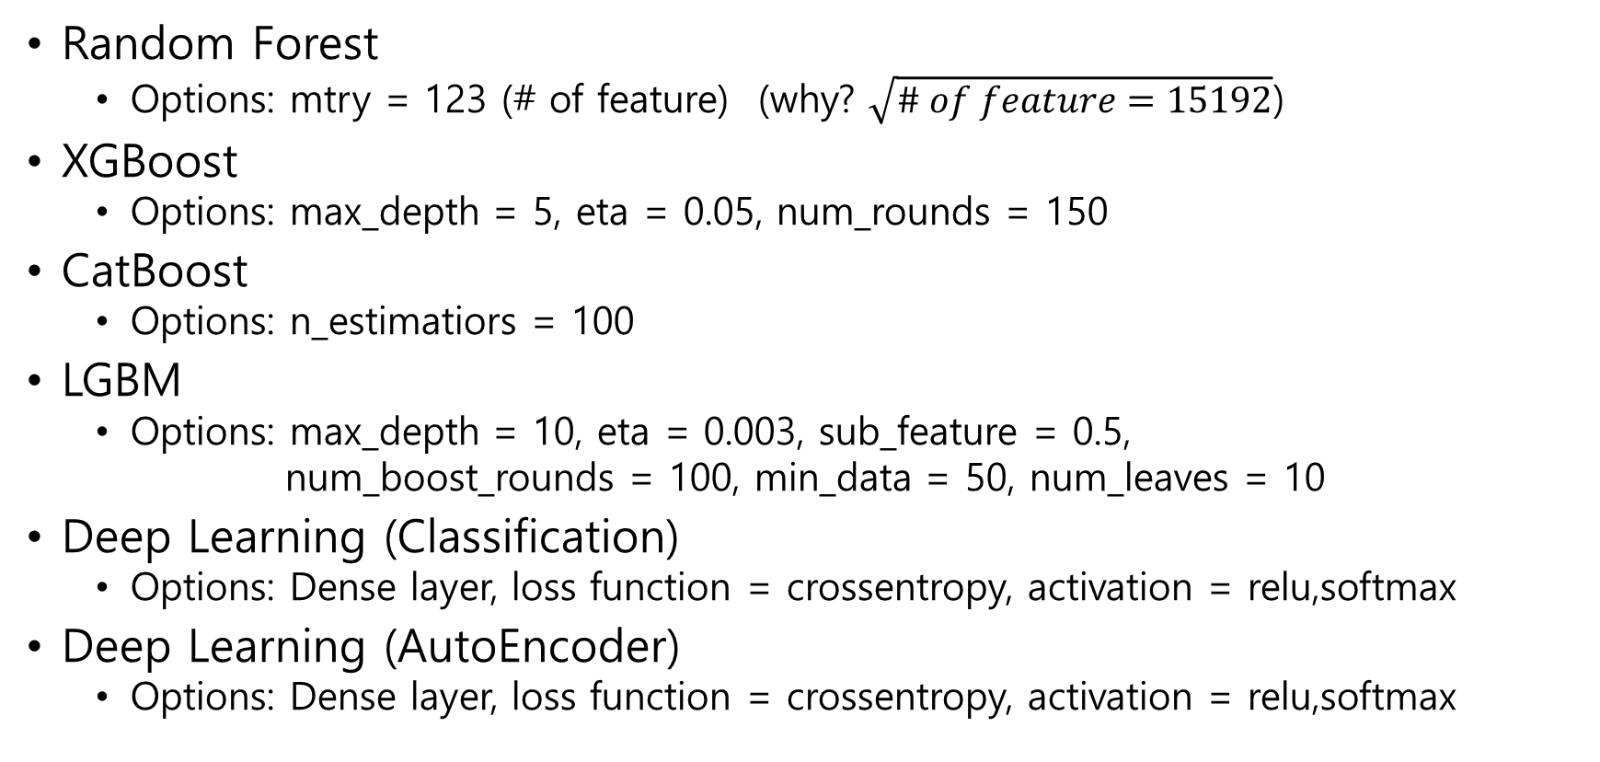
Statistical and Deep Learning Methods
Random Forest
Options: mtry = 123 (# of feature) (why? $\sqrt{\# of feature=15192}$)
XGBoost
Options: max_depth = 5, eta = 0.05, num_rounds = 150
CatBoost
Options: n_estimatiors = 100
LGBM
Options: max_depth = 10, eta = 0.003, sub_feature = 0.5,
num_boost_rounds = 100, min_data = 50, num_leaves = 10
Deep Learning (Classification)
Options: Dense layer, loss function = crossentropy, activation = relu,softmax
Deep Learning (AutoEncoder)
Options: Dense layer, loss function = crossentropy, activation = relu,softmax

Slide 7
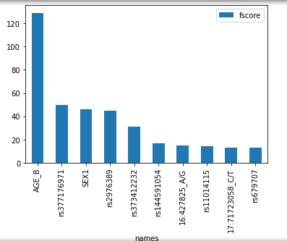
Feature importance (XGBoost)
For feature selection, we used top 500 fearues based on the fscores granted for each feature.

Slide 8
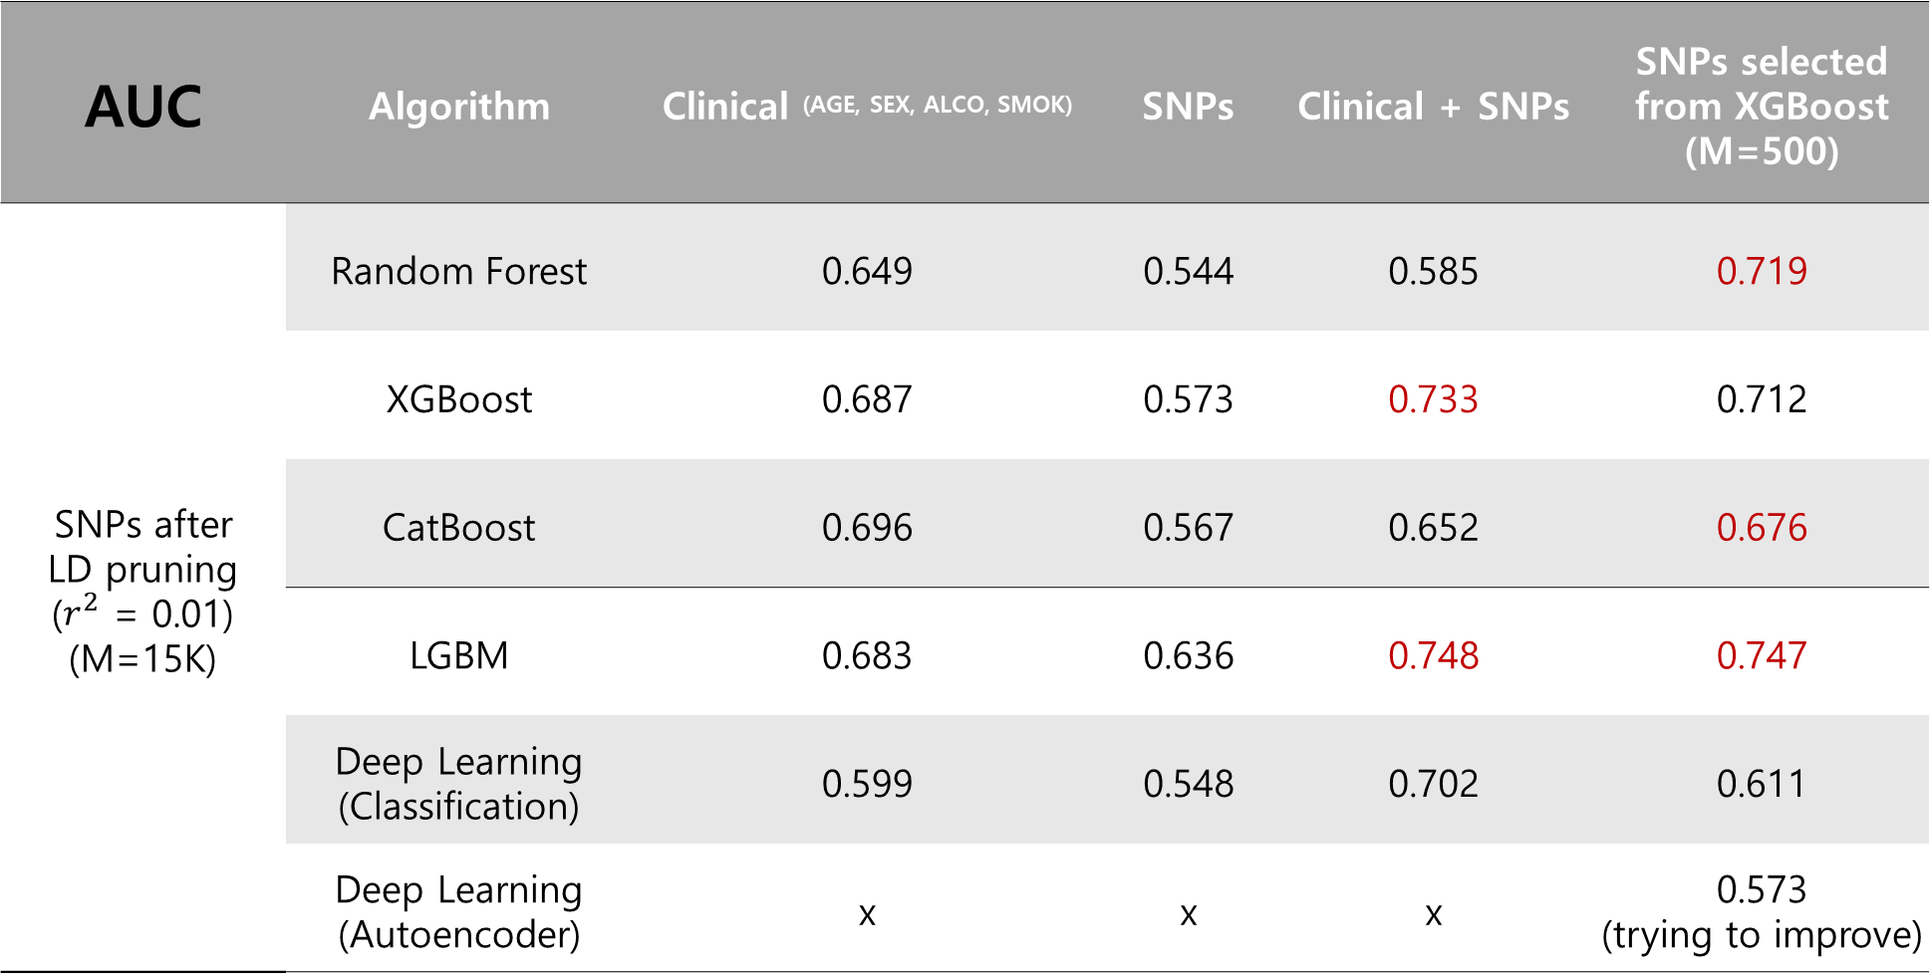
AUC | Algorithm | Clinical (AGE, SEX, ALCO, SMOK) | SNPs | Clinical + SNPs | SNPs selected from XGBoost (M=500)
SNPs after LD pruning ($r^{2}$ = 0.01) (M=15K) | Random Forest | 0.649 | 0.544 | 0.585 | 0.719
 | XGBoost | 0.687 | 0.573 | 0.733 | 0.712
 | CatBoost | 0.696 | 0.567 | 0.652 | 0.676
LD pruning + Lasso (0.691/ 0.621) ($r^{2}$ = 0.01) | LGBM | 0.683 | 0.636 | 0.748 | 0.747
 | Deep Learning (Classification) | 0.599 | 0.548 | 0.702 | 0.611
 | Deep Learning (Autoencoder) | x | x | x | 0.573 (trying to improve)

Slide 9
AUC PLOT

Slide 10
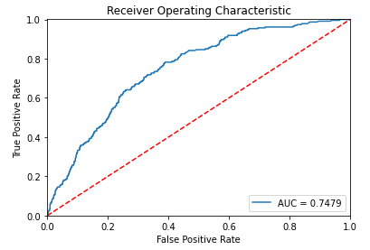
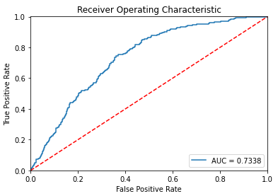
Example AUC plot (Best 2 AUC)
LGBM, AUC = 0.7479
XGBoost, AUC = 0.7338

Slide 11
추후 분석 진행 방향

Slide 12
추후 분석 진행 방향
Autoencoder, RNN, etc.
1. Autoencoder
오토 인코더는 라벨이 없는 데이터의 효율적인 코딩을 학습하는 데 사용되는 인공 신경망의 한 유형입니다. 인코딩은 인코딩에서 입력을 다시 생성하여 유효성을 검사하고 세분화합니다.
2. RNN (Recurrent Neural Network)
내부의 순환 구조가 포함되어 있기 때문에 시간에 의존적이거나 순차적인 데이터(Sequential data) 학습에 활용됩니다. 내부에 있는 순환 구조에 의해 현재 정보에 이전 정보가 쌓이면서 정보 표현이 가능한 알고리즘으로, 데이터가 순환되기 때문에 정보가 끊임없이 갱신될 수 있는 구조입니다.

Slide 13
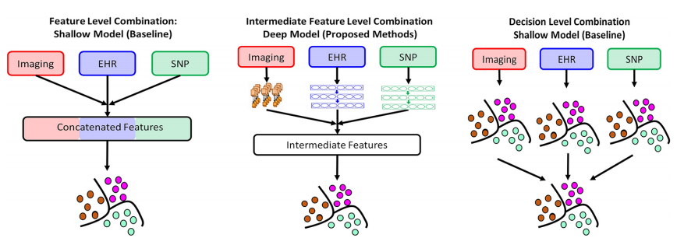
추후 분석 진행 방향
“Multi-modality data analysis”
Venugopalan, J., Tong, L., Hassanzadeh, H. R., & Wang, M. D. (2021). Multimodal deep learning models for early detection of Alzheimer’s disease stage. Scientific reports, 11(1), 1-13.

